Slide 1






Slide 2


İLKOKULLARDA YETİŞTİRME PROGRAMI (İYEP);
İlkokulların 3 ve 4 üncü sınıflarına devam eden,
Türkçe ve matematik derslerinden İlkokullarda Yetiştirme Programı kapsamında belirlenen kazanımları edinemeyen öğrenciler için geliştirilen bir programdır.

Slide 3
İYEP’İN AMAÇLARI
Öğrencilerin beklenen öğrenme seviyesine ulaşmasına yardımcı olmak,
Öğrencilerin psikososyal açıdan desteklenmesini sağlamak,
Üst eğitim kademelerinde ortaya çıkması muhtemel uyum sorunlarını önlemek,
Akademik başarısızlıktan kaynaklanan devamsızlıkların önüne geçmek,
Sorun çözebilen, iletişime ve öğrenmeye açık, özgüven ve sorumluluk sahibi sağlıklı ve mutlu bireylerin yetişmesine imkân sağlamak programın genel amaçlarındandır.

Slide 4
İYEP’İN ÖZEL AMAÇLARI:
Dinleme ve konuşma becerilerini geliştirmek,
İlk okuma yazma konusundaki eksiklikleri gidermek,
Okuduğunu anlama düzeyini artırmak,
Matematiksel okuryazarlık becerilerini geliştirmek,,
Matematiksel kavramları anlamayı ve bu kavramları günlük hayatta kullanmayı sağlamak,

Slide 5
Problem çözme sürecinde kendi düşüncelerini ifade etmeyi sağlamak,
Matematiksel kavramları farklı temsil biçimleri ile ifade etmek,
Matematiğe yönelik olumlu tutum ve öz güvenli bir yaklaşım geliştirmek,
Türkçe ve Matematik öğrenme alanlarında öğrenci merkezli bir anlayışla psikososyal destek alarak eksiklikleri gidermek amaçlamaktadır.

Slide 6


Bu program öğrencilerin;
temel becerilere ulaşmalarını sağlarken aynı zamanda psikososyal açıdan desteklenmesini de hedefler.

Slide 7
PROGRAMIN İLKELERİ:
Öğrenciler belirlenen eksiklikleri doğrultusunda programa alınır.
Öğrenciler için bulunduğu okullarda yetiştirme programının uygulanması esastır.
Öğrencilerin akranlarından ayrışma hissine kapılmasını önleyici tedbirler alınır.
Öğrencilere psikososyal destek sağlanır.
Öğrencilerin, program süresince İYEP’e devamları sağlanır.
Öğrencilerin velilerinden hiçbir ad altında ücret alınmaz.

Slide 8

PROGRAMIN HEDEF KİTLESİ
İlkokulların 3 ve 4. sınıflarına devam eden,
özel eğitim tanısı olmayan,
Türkçe ve matematik derslerinden İlkokullarda Yetiştirme Programı kapsamında belirlenen kazanımları edinemeyen öğrencilerdir.
Yabancı Uyruklu Öğrenciler
Sığınmacılar
Mevsimlik Tarım İşçisi Çocukları
gibi tüm dezavantajlı öğrenciler

Slide 9
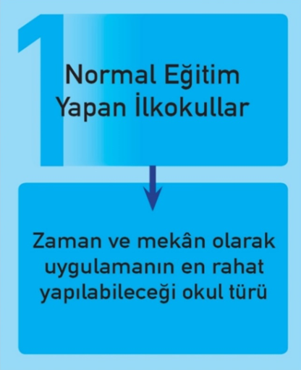
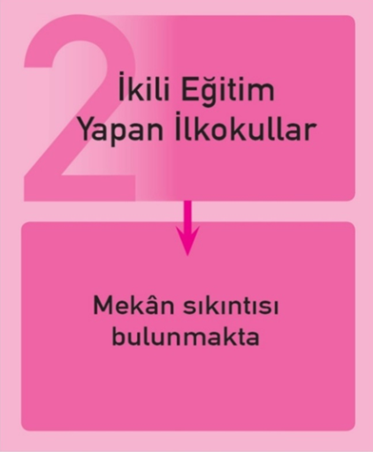
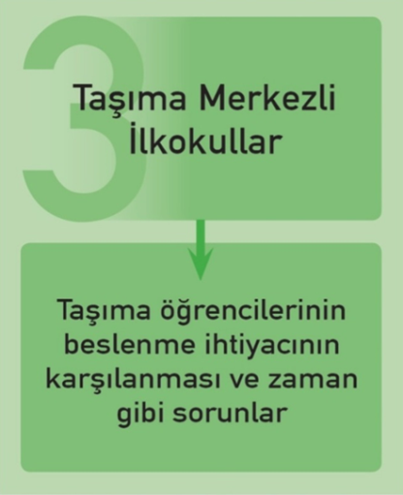
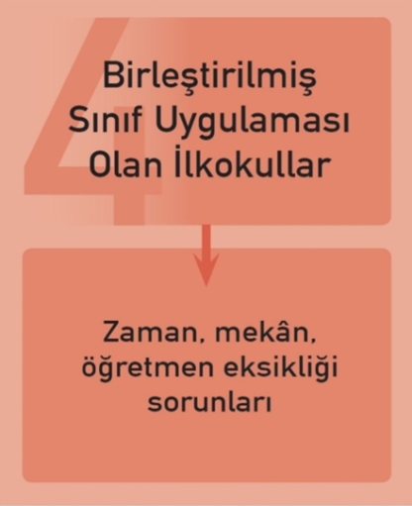
İYEP’İN OKULLARDA UYGULANMASI
Esnek modele göre tasarlanmıştır.

Slide 10

İlkokullarda Yetiştirme Programı Okul Komisyonu;
Okul müdürünün veya müdür yardımcısının başkanlığında,
üç sınıf öğretmeni ile varsa rehberlik öğretmeninden oluşur.

Slide 11
İYEP Okul Komisyonunun Görevleri:
Öğrenci Belirleme Aracı ile tespit edilen öğrencilerin programa katılım durumunu karara bağlamak,
Öğrenci gruplarını oluşturmak ve haftalık çalışma çizelgesini hazırlamak,
Programda görev alacak öğretmenleri belirlemek,
Programın uygulanmasını sağlamak,
Program bitimini takip eden 2 hafta içerisinde değerlendirme raporu düzenleyerek il/ilçe millî eğitim müdürlüğüne gönderilmek üzere okul müdürlüğüne sunmak.

Slide 12
İlkokullarda Yetiştirme Programı İl/İlçe Komisyonu;
İl ve ilçe millî eğitim müdürlüklerinde temel eğitimden sorumlu il millî eğitim müdür yardımcısı/şube müdürü başkanlığında iki ilkokul müdürü ve bir sınıf öğretmeni ile bir rehberlik öğretmeninden oluşur.

Slide 13

İlkokullarda Yetiştirme Programı İl/İlçe Komisyonunun Görevleri:
İl ve ilçedeki ilkokullarda yetiştirme programına alınacak öğrencilerle ilgili iş ve işlemlerin yürütülmesini sağlamak,
İYEP kapsamında okullarda yapılan planlama ile ilgili iş ve işlemleri takip etmek,
İlkokullarda Yetiştirme Programı ile ilgili itirazları karara bağlamak,
Okullardan gelen raporları inceler ve Bakanlığa sunulmak üzere, her il ve ilçe kendi raporunu oluşturarak bir üst makama haziran ayının son haftasına kadar göndermek.

Slide 14
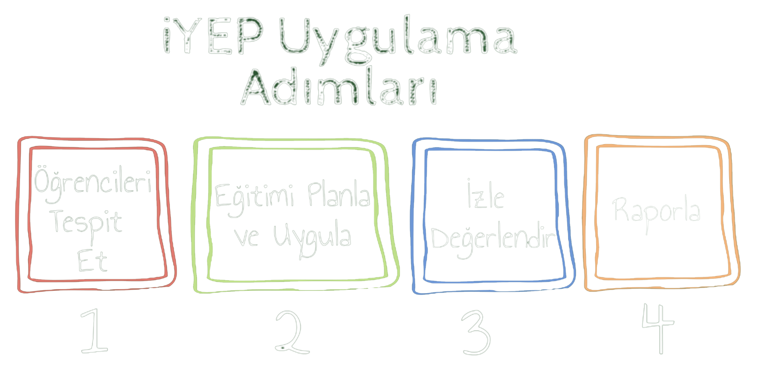

Slide 15
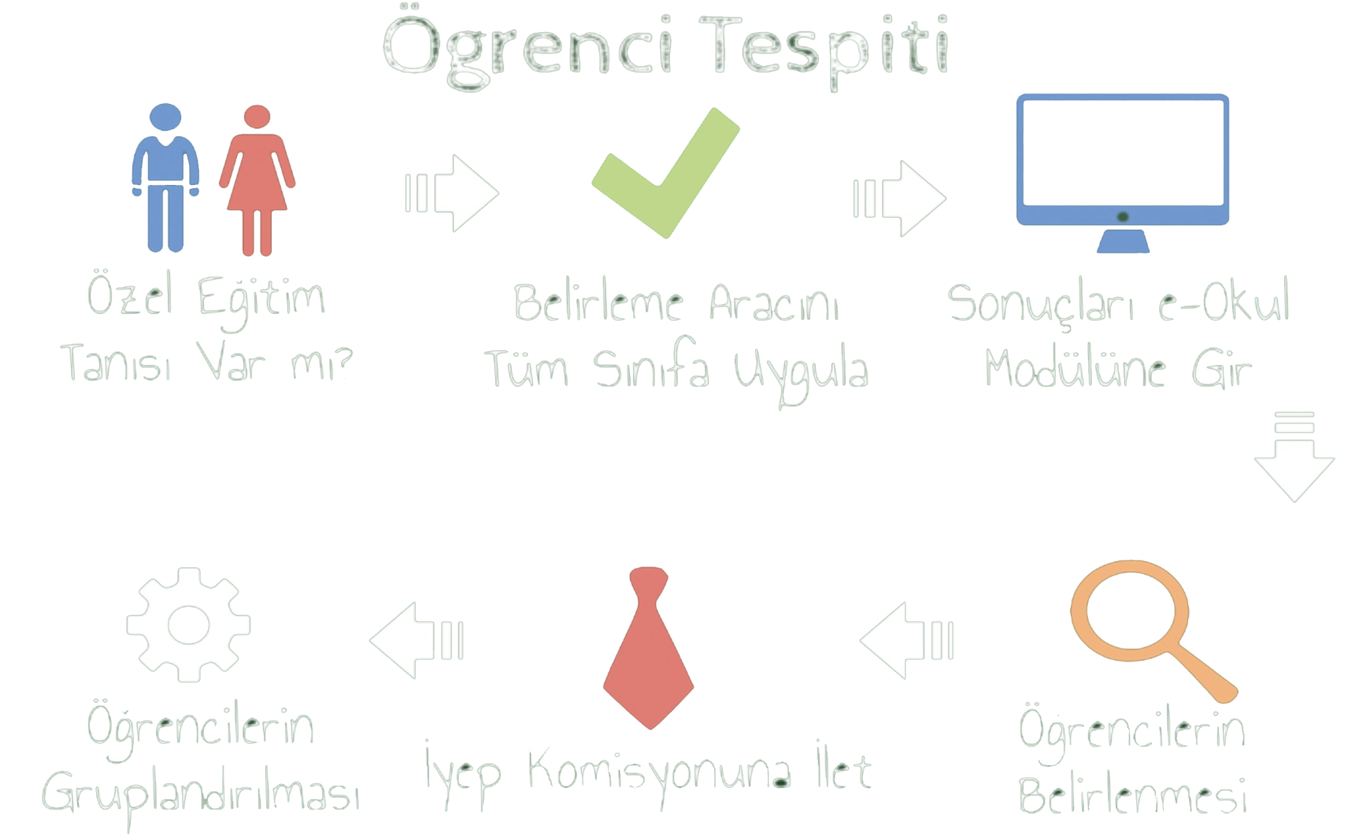
︣
︣
︣

Slide 16
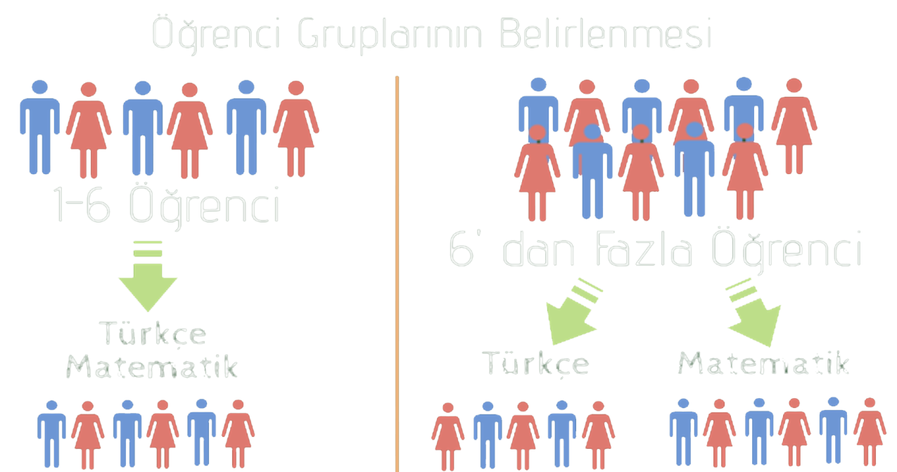
Bir İYEP grubunun 1-6 öğrenciden oluşturulması esastır, 6 öğrencilik bir grup tamamlanmadan ikinci grup açılamaz. Ancak bu sayı en fazla 10 öğrenciye kadar çıkarılabilir.

Slide 17

İYEP’İN UYGULANMASINA DAİR ÖNEMLİ AÇIKLAMALAR
Öğrencilerin Belirlenmesi
İYEP Öğrenci Belirleme Aracı (ÖBA) öğrencinin kendi sınıf öğretmeni tarafından, Öğrenci Değerlendirme Aracı (ÖDA) ise programda görev alan öğretmen tarafından öğrencilere uygulanır ve sonuçlar e-Okul Yönetim Bilgi Sistemi İYEP İşlemleri Modülüne işlenir.

Slide 18

İYEP’İN UYGULANMASINA DAİR ÖNEMLİ AÇIKLAMALAR
Program, hafta sonlarında, hafta içi ders saatleri dışında, bunların uygun olmaması durumunda okulun şartları ve personel durumu da dikkate alınarak okul yönetimince planlanacak zamanlarda uygulanır.
Program süresi, hafta içi günde 2 ders saatini,
hafta sonu günde 6 ders saatini
haftada toplam 10 ders saatini geçemez.

Slide 19
ÖĞRETMEN GÖREVLENDİRİLMESİ
İYEP’in uygulanmasında;
Öğrencinin kendi sınıf öğretmeni,
Okulun diğer sınıf öğretmenleri,
İlçe norm fazlası sınıf öğretmenleri,
İlçede, programda görev almak isteyen sınıf öğretmenleri,
Bunların olmaması durumunda ders ücreti karşılığında görevlendirilen sınıf öğretmenleri görevlendirilir.

Slide 20

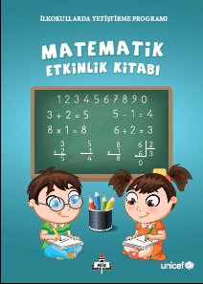




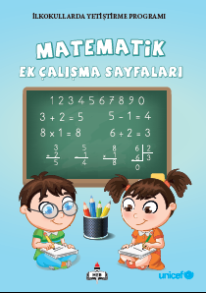

İYEP MATERYALLERİ
«tegm.meb.gov.tr» adresindeki İYEP sayfasından tüm materyallere ulaşabilirsiniz.

Slide 21
PROGRAMDAKİ KAZANIM SAYILARI VE UYGULAMA SÜRELERİ
ALAN | Öğrenme/ Alt Öğrenme Alanı | 1. Modül Kazanım Sayısı | 2. Modül Kazanım Sayısı | 3. Modül Kazanım Sayısı | Toplam Kazanım / Ders Saati Sayısı
Türkçe | Dinleme/İzleme | 3 | 1 | - | 4
 | Konuşma | 1 | - | - | 1
 | Okuma | - | 4 | 2 | 6
 | Yazma | - | 3 | 2 | 5
Uygulama Süresi | Ders Saati | 5 | 70 | 15 | 90
Matematik | Doğal Sayılar | 4 | 3 | 1 | 8
 | Toplama ve Çıkarma | 6 | 4 | 2 | 12
 | Çarpma ve Bölme | - | 5 | 4 | 9
Uygulama Süresi | Ders Saati | 24 | 32 | 14 | 70
TOPLAM KAZANIM SAYISI |  | 14 | 20 | 11 | 45

Slide 22
Türkçe Program Kazanımları
Modül 1 / Ders Saati: 5
KAZANIM
T.M 1.1. Dinlediği/izlediği bir metni anlatır. (Olayları oluş sırasına göre açıklar.) Dinleme 2.1.3
T.M1.2. Dinlediklerine/izlediklerine yönelik sorulara cevap verir (Olay, şahıs ve varlık kadrosuna ilişkin sorulan soruları cevaplar). (Dinleme 1.1.8)
T.M1.3. Sözlü yönergeleri uygular (Üç aşamalı sözlü olarak verilen basit yönergeyi yerine getirir).(Dinleme 1.1.9)
T.M1.4. Çerçevesi belirlenmiş bir konu hakkında konuşur. (Konuşma 1.2.3)

Slide 23
Türkçe Program Kazanımları
Modül 2/ Ders Saati: 70
KAZANIM
T.M2.1. Seslere karşılık gelen harfleri ayırt eder. Dinleme (1.1.3)
T.M2.2. Harfleri tanır ve seslendirir. Okuma (1.3.2)
T.M2.3. Harfleri tekniğine uygun yazar. Yazma (1.4.2)
T.M2.4. Hece ve kelimeleri okur. Okuma (1.3.3)
T.M2.5. Hece ve kelimeleri yazar. Yazma (1.4.3)
T.M2.6. Rakamları tekniğine uygun yazar. Yazma (1.4.4)
T.M2.7. Basit ve kısa cümleleri okur. Okuma (1.3.4)
T.M2.8. Kısa metinleri okur. Okuma (1.3.5)

Slide 24
Türkçe Program Kazanımları
Modül 3 / Ders Saati: 15
KAZANIM
T.M3.1. Okuduğu metinle ilgili soruları cevaplar (metin içi soruları cevaplar). Okuma (1.3.15)
T.M3.2. Görselden/görsellerden hareketle bilmediği kelimeleri ve anlamlarını tahmin eder. Okuma (2.3.7)
T.M3.3. Anlamlı ve kurallı cümlelerle yazma çalışmaları yapar. Yazma (1.4.5)
T.M3.4. Kısa metinler yazar (Duygu ve düşüncelerini yazılı olarak ifade eder). Yazma (3.4.2)

Slide 25
Matematik Program Kazanımları
Modül 1/ Ders Saati: 24
KAZANIM
M.M1.1. Nesne sayısı 20’ye kadar (20 dâhil) olan bir topluluktaki nesnelerin sayısını belirler ve bu sayıyı rakamla yazar.
M.M1.2 100’e kadar (100 dâhil) ileriye doğru birer, beşer ve onar ritmik sayar.
M.M1.3. 20’ye kadar (20 dâhil) ikişer ileriye, birer ve ikişer geriye sayar.
M.M1.4. Miktarı 10 ile 20 (10 ve 20 dâhil) arasında olan bir grup nesneyi, onluk ve birliklerine ayırarak gösterir, bu nesnelere karşılık gelen sayıyı rakamlarla yazar ve okur.
M.M1.5. Toplama işleminin anlamını kavrar.
M.M1.6.Toplamları 20’ye kadar (20 dâhil) olan doğal sayılarla toplama işlemini yapar.
M.M1.7. Doğal sayılarla toplama işlemini gerektiren problemleri çözer.
M.M1.8. Çıkarma işleminin anlamını kavrar.
M.M1.9. 20’ye kadar (20 dâhil) olan doğal sayılarla çıkarma işlemi yapar.
M.M1.10. Doğal sayılarla çıkarma işlemini gerektiren problemleri çözer.

Slide 26
Matematik Program Kazanımları
Modül 2/ Ders Saati: 32
KAZANIM
M.M2.1. Nesne sayısı 100’e kadar (100 dâhil) olan bir topluluktaki nesnelerin sayısını belirler ve bu sayıyı rakamla yazar.
M.M2.2. 100’den küçük doğal sayıların basamaklarını modeller üzerinde adlandırır, basamaklardaki rakamların basamak değerlerini belirtir.
M.M2.3. 100 içinde ikişer, beşer ve onar; 30 içinde üçer; 40 içinde dörder ileriye ve geriye doğru sayar.
M.M2.4. Toplamları 100’e kadar (100 dâhil) olan doğal sayılarla eldesiz ve eldeli toplama işlemini yapar.
M.M2.5. Doğal sayılarla toplama işlemini gerektiren problemleri çözer.
M.M2.6. 100’e kadar olan doğal sayılarla onluk bozmayı gerektiren ve gerektirmeyen çıkarma işlemini yapar.
M.M2.7. Doğal sayılarla toplama ve çıkarma işlemini gerektiren problemleri çözer.
M.M2.8. Çarpma işleminin tekrarlı toplama anlamına geldiğini açıklar.
M.M2.9. Doğal sayılarla çarpma işlemi yapar.
M.M2.10 Doğal sayılarla çarpma işlemi gerektiren problemler çözer.
M.M2.11. Bölme işleminde gruplama ve paylaştırma anlamlarını kullanır.
M.M2.12. Bölme işlemini yapar, bölme işleminin işaretini (÷) kullanır.

Slide 27
Matematik Program Kazanımları
Modül 3 / Ders Saati: 14
KAZANIM
M.M3.1. Üç basamaklı doğal sayıları okur ve yazar.
M.M3.2. Onluk bozma gerektiren ve gerektirmeyen çıkarma işlemi yapar.
M.M3.3. Doğal sayılarla toplama ve çıkarma işlemlerini gerektiren problemleri çözer.
M.M3.4. Çarpma işleminin kat anlamını açıklar.
M.M3.5. İki basamaklı bir doğal sayıyla en çok iki basamaklı bir doğal sayıyı, en çok üç basamaklı bir doğal sayıyla bir basamaklı bir doğal sayıyı çarpar.
M.M3.6. İki basamaklı doğal sayıları bir basamaklı doğal sayılara böler.
M.M3.7. Bölme işleminde bölünen, bölen, bölüm ve kalan arasındaki ilişkiyi fark eder.

Slide 28
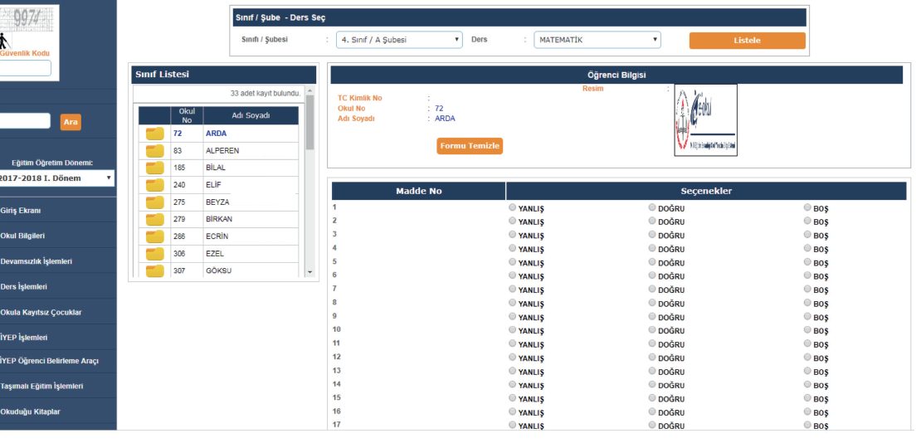
e-Okul İYEP İşlemleri Modülü

Slide 29
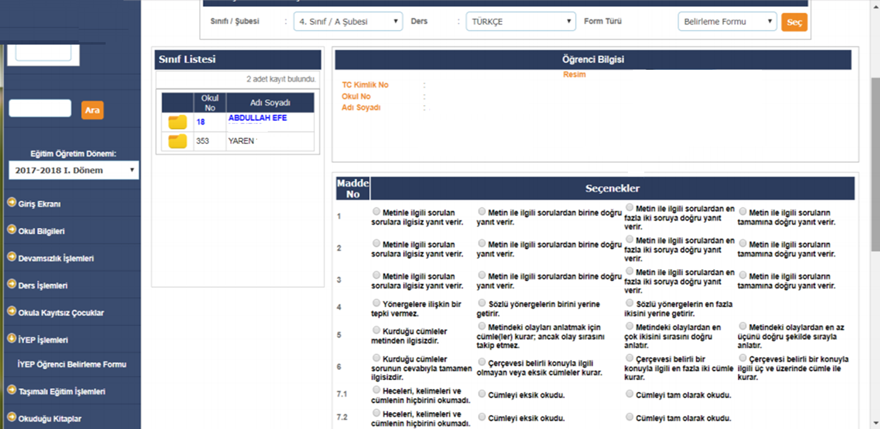
e-Okul İYEP İşlemleri Modülü

Slide 30
İYEP RAPORLAMA
İYEP’in Okul, İlçe ve İl Bazında Raporlanması
Eğitim-öğretim yılı sonunda İYEP uygulanmalarına dair okul/il/ilçe raporları e-Okul Yönetim Bilgi Sistemi üzerinde yer alan İYEP Modülü üzerinden oluşturulacaktır. Raporda;
Açılan grup sayısı,
Programa alınan öğrenci sayısı,
Programı tamamlayan öğrenci sayısı,
Bölümler arası geçiş durumları,
Psikososyal destek programının uygulanması,
Öğrenci devam durumları,
Pilot Uygulamada tespit edilen sorunlar ve çözüm önerilerine yer verilecektir.

Slide 31


«tegm.meb.gov.tr» adresindeki İYEP sayfasını ziyaret etmeyi unutmayınız.
İLETİŞİM
Telefon : 0 (312) 413 27 29
0 (312) 413 16 13
0 (312) 413 13 37
E mail : tegm_iyep@meb.gov.tr

